Slide 1


Slide 2
سیستم های اطلاعات مدیریت
خلاصه فصل ششم :ارتباطات راه دور ، اينترنت و فناوري بي سيم

Slide 3
منظور از شبكه كامپيوتري چيست؟
ساده ترين نوع اين شبكه متشكل از دو يا چند كامپيوتر متصل به هم است. كامپيوتر كلاينت و كامپيوتر سرور مربوطه، رابط شبكه، ابزار اتصال، نرم افزار سيستم عامل شبكه و يك هاب يا سوييچ.
هر يك از كامپيوترهاي شبكه حاوي ابزار رابط شبكه به نام كارت رابط شبكه (NIC) هستند.ابزار اتصال براي لينك كردن مؤلفه هاي شبكه مي تواند خط تلفن، كابل كواكسيال يا در مورد شبكه هاي تلفن همراه و شبكه هاي ناحيه محلي بي سيم‌ (شبكه Wi-Fi )، سيگنال راديويي باشد.

Slide 4
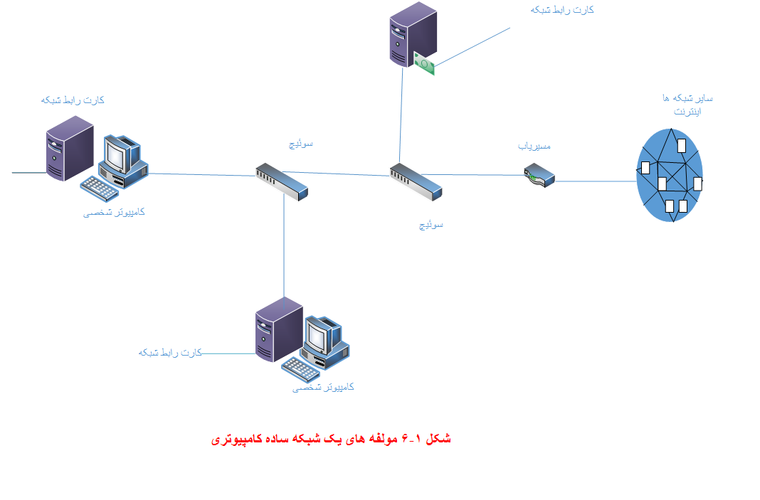

Slide 5
سيستم عامل شبكه (NOS) ارتباطات شبكه را مسيريابي و مديريت كرده و منابع شبكه را هماهنگ مي كند. نرم افزار سرور مانند Microsoft Windows Server، Novell NetWare در ميان ساير نرم افزارها بيشتر به عنوان سيستم هاي عامل شبكه مورد استفاده قرار مي گيرند.
کامپیوتر سرور شبکه،کامپیوتری در شبکه است که عملکردهای مهم شبکه را برای کامپیوترهای کلاینت انجام می دهد.
هاب ها ابزار هاي ساده اي هستند كه مؤلفه هاي شبكه را به هم متصل كرده، بسته داده را به تمام ابزار هاي متصل شده داده ارسال مي كنند. سوئيچ نسبت به هاب هوشمندتر بوده و مي تواند داده را فيلتر كرده و براي مقصد خاصي در شبكه ارسال كند.
مسيرياب پردازشگر ارتباطي خاصي است كه براي مسير يابي بسته هاي داده در ميان شبكه هاي مختلف و حصول اطمينان از اين كه داده ارسالي به آدرس صحيح انتقال يافته است يا خير مورد استفاده قرار مي گيرد.

Slide 6
شبکه های شرکت های بزرگ
زیر ساخت شبکه برای شرکت های بزرگ متشکل از تعدادی از این شبکه های کوچک نا حیه محلی (LAN)است که به شبکه های دیگر ناحیه محلی و به شبکه های شرکتی لینک شده اند.
یکی از مشکلات عمده ای که شرکت ها امروز با آن مواجه هستند نحوه یکپارچه سازی تمام کانال ها و شبکه های ارتباطی متفاوت به یک سیستم منسجم است که جریان اطلاعات از یک بخش شرکت به بخشی دیگر و ازیک سیستم به سیستمی دیگر راممکن می سازد.

Slide 7
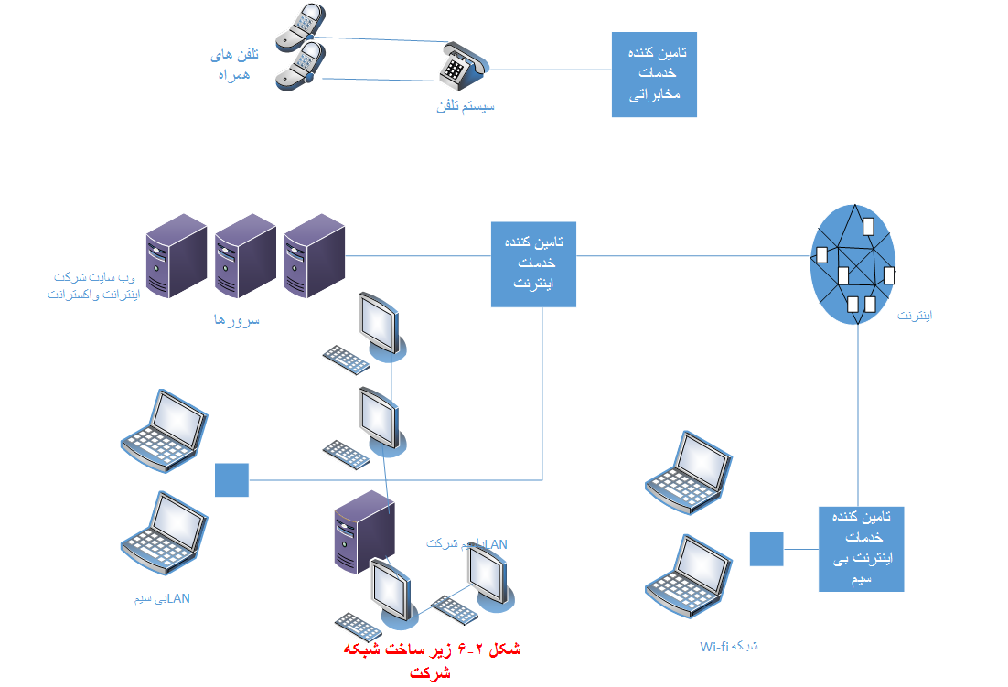

Slide 8
فناوري هاي اصلي شبكه ديجيتال
پـردازش كـلاينت / سرور، استفاده از پيام رســـاني و توسعه استــانـــداردهاي ارتبــــاطي (مهم ترين آنها Transmission Control Protocol / Internet Protocol يا TCP/IP است) كه براي لينك كردن شبكه ها و كامپيوتر هاي مجزا مورد استفاده قرار مي گيرند.
پردازش كلاينت/سرور:پردازش كلاينت/سرور، مدل پردازش توزيع شده اي است كه در آن مقداري از قدرت پردازش در درون كامپيوترهاي كوچك و ارزان قيمت كلاينت و معمولا روي دسك تاپ، كامپيوترهاي كيفي يا در ابزارهاي قابل حمل قرار گرفته است.
اينترنت، بزرگ ترين نمونه پياده سازي پردازش كلاينت/سرور است.

Slide 9
پيام رساني
پيام رساني روشي است براي تقسيم پيغام هاي ديجيتال به بخش هايي به نام بسته، ارسال اين بسته ها به مسيرهاي ارتباطي مختلف قابل دسترس و سپس هم بندي مجدد اين بسته ها به محض رسيدن به مقصد.
پيام رساني، كار آمدترين استفاده را از ظرفيت ارتباطي شبكه مي كند. در شبكه هاي پيام رساني، ابتدا پيغام ها به دسته هاي كوچك و ثابتي از داده تقسيم مي شوند كه بسته نام دارد. اين بسته ها عبارتند از: اطلاعاتي براي هدايت بسته ها به آدرس صحيح و بررسي خطاهاي انتقال در طول مسير داده.

Slide 10
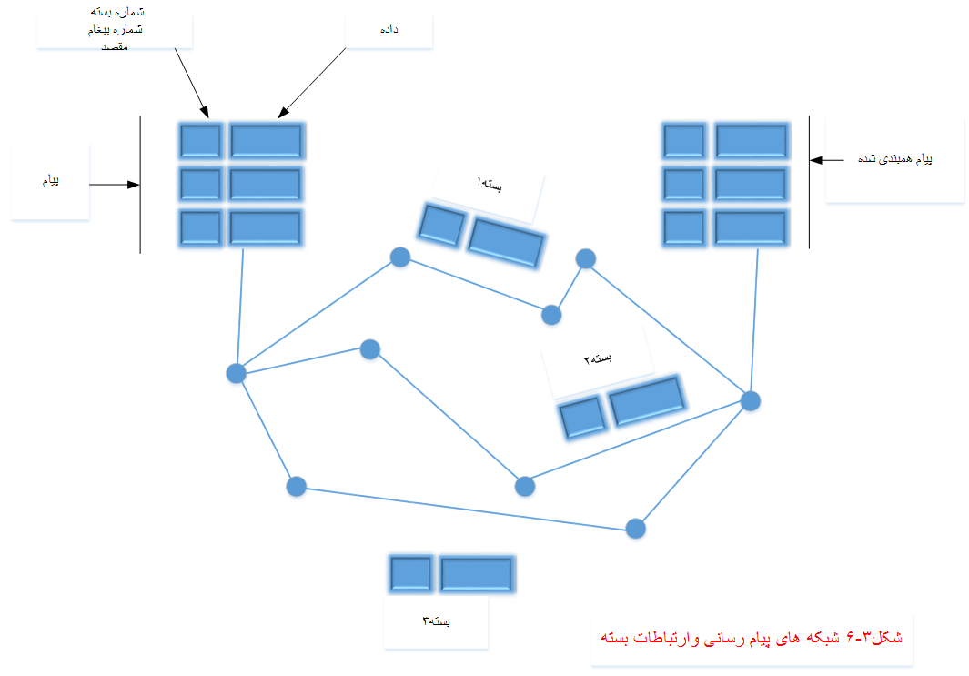

Slide 11
TCP/IP‌ و اتصال
منظور از پروتكل مجموعه اي از قوانين و رويه هاست كه انتقال اطلاعات بين دو نقطه در شبكه را مديريت مي كنند.
TCP/IP از مجموعه اي از پروتكل ها استفاده مي كند كه مهم ترين آنها TCP و IP هستند.منظور از TCP، پروتكل كنترل انتقال است كه به حركت داده در بين كامپيوتر ها رسيدگي مي كند.TCP‌ اتصالي را بين كامپيوترها برقرار كرده،انتقال بسته ها را كنترل نموده و بسته هاي ارسال شده را مورد تأييد قرار مي دهد.منظور از IP، پروتكل اينترنت است كه ﻤﺴﺌﻮل تحويل بسته ها بوده و تفكيك و هم بندي مجدد بسته ها در طول انتقال را شامل مي شود.

Slide 12
مدل مرجع چهار لايه براي TCP/IP
1-لايه برنامه كاربردي: اين لايه به برنامه هاي كاربردي كلاينت امكان مي دهد تا به لايه هاي ديگر دسترسي داشته باشند و پروتكل هايي را تعريف مي كند كه آن برنامه هاي كاربردي براي مبادله داده مورد استفاده قرار مي دهند. يكي از اين پروتكل هاي كاربردي، پروتكل انتقال فوق متن (HTTP) نام دارد كه براي انتقال فايل هاي صفحه وب مورد استفاده قرار مي گيرد.
2-لايه انتقال: اين لايه ﻤﺴﺌﻮليت دارد خدمات بسته و ارتباط را براي لايه برنامه كاربردي فراهم كند. اين لايه مشتمل بر TCP و ساير پروتكل هاست.

Slide 13
3-لايه اينترنت: اين لايه ﻤﺴﺌﻮل آدرس دهي، مسير يابي و بسته بندي بسته هاي داده به نام ديتاگرام هاي IP است. پروتكل اينترنت يكي از پروتكل هايي است كه در اين لايه مورد استفاده قرار مي گيرد.
4-لايه رابط شبكه: در انتهاي مدل مرجع ، لايه رابط شبكه وجود دارد كه ﻤﺴﺌﻮليت مكان يابي بسته ها و دريافت آن ها از ابزار شبكه را بر عهده دارد كه مي تواند يكي از فناوري هاي شبكه باشد.

Slide 14
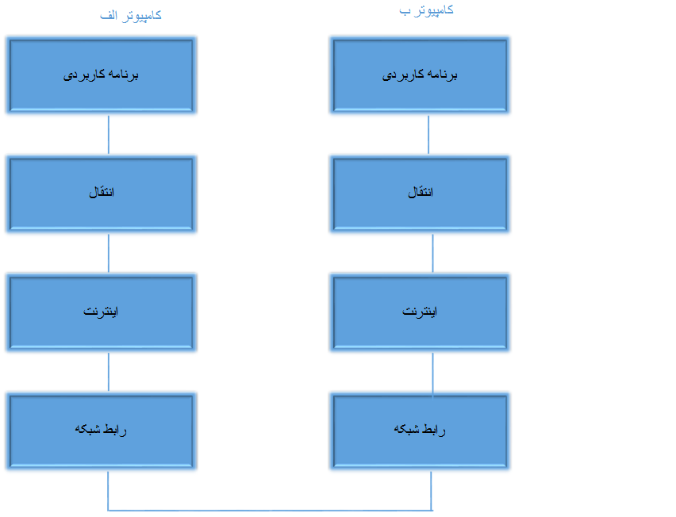
شکل 6-4 مدل مرجع کنترل انتقال /پروتکل اینترنت (TCp/IP)

Slide 15
سيگنال ها: ديجيتال يا آنالوگ
دو روش براي انتقال پيغام در شبكه وجود دارد: سيگنال آنالوگ توسط شكل موج پيوسته اي نمايش داده مي شود كه از ميان رسانه انتقال گذشته و براي برقراري ارتباط صوتي مورد استفاده قرار مي گيرد. رايج ترين دستگاه هاي آنالوگ عبارتند از: دستگاه تلفن، بلندگوهاي كامپيوتر يا گوشي تلفن iPod كه تمام آنها موج هاي آنالوگي توليد مي كنند كه مي توانيد بشنويد.
سيگنال ديجيتال شكل موجي باينري و نا پيوسته است نه شكل موجي پيوسته. سيگنال هاي ديجيتال اطلاعات را به صورت رشته هايي از دو وضعيت مجزا ارسال مي كنند: بيت يك و بيت صفر كه به صورت پالسهاي الكتريكي خاموش و روشن نمايش داده مي شوند. كامپيوتر ها از سيگنالهاي ديجيتال استفاده مي كنند.

Slide 16
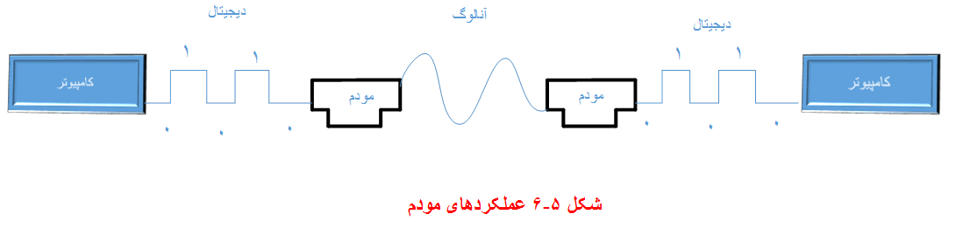

Slide 17
مودم ابزاري است كه سيگنالهاي ديجيتال حاصل ازكامپيوتر را به شكل آنالوگ تبديل مي كند تا بتوانند از طريق خطوط تلفن آنالوگ قابل انتقال باشند. ضمنا مودم سیگنالهاي آنالوگ را دوباره براي كامپيوتر گيرنده به سيگنالهاي ديجيتال تبديل مي كند.

Slide 18
شبكه هاي ناحيه محلي
شبکه ناحیه محلی(LAN) طراحی شده تا کامپیوترهای پرسنل و سایر ابزارهای دیجیتال درون فضایی با شعاع نیم مایل یا پانصد متر را به هم متصل کند.
رايج ترين سيستم هاي عامل LAN عبارتند از: Windows، Linux و Novell هر يك از اين سيستم هاي شبكه از TCP/IP به عنوان پروتكل پيش فرض شبكه خود استفاده مي كنند.
Ethernet استاندارد جامع LAN در سطح شبكه فيزيكي است كه ابزاري فيزيكي را براي حمل داده در سيستم تنظيم مي كند. نسخه هاي جديدتر مانند Fast Ethernet و Gigabit Ethernet به ترتيب از نرخ انتقال داده به صورت صد مگابيت در ثانيه پشتيباني مي كنند و در شبكه هاي پشتيبان مورد استفاده قرار مي گيرند.
LAN ها مي توانند از معماري همتا به همتا استفاده كنند. شبكه همتا به همتا با تمام پردازنده ها به صورت يكسان رفتار مي كند و عمدتا در شبكه هاي كوچك مورد استفاده قرار مي گيرد كه داراي ده كاربر يا كمتر هستند.

Slide 19
جدول 1-6 انواع شبکه ها
نوع | ناحیه
شبکه ناحیه محلی (LAN) | تا پانصد متر(نیم مایل)،اداره یا سالن یک ساختمان
شبکه ناحیه محوطه ای(CAN) | تا هزار متر(یک مایل)،محوطه دانشگاه یا تاسیسات شرکت
شبکه ناحیه شهری(MAN) | شهر یا ناحیه شهری
شبکه ناحیه گسترده(WAN) | ناحیه بین قاره ای یا جهانی

Slide 20
توپولو‍‍‍‍‍ژي اصلي شبكه
سه نوع توپولو‍‍‍‍‍ژي اصلي در LAN ها وجود دارد: ستاره اي، گذرگاهي و حلقه اي.
در توپولوژي ستاره، تمام ابزارها در شبكه به يك هاب واحد متصل هستند.
در توپولوژي گذرگاه، يك ايستگاه سيگنال ها را انتقال مي دهد و سيگنالها در هر دو جهت در امتداد يك بخش انتقال واحد حركت مي كنند.
توپولوژي گذرگاه رايج ترين توپولوژي Ethernet است.
توپولوژي حلقه اي مؤلفه هاي شبكه را در حلقه اي بسته به هم متصل مي كند. پيغام ها فقط در يك جهت از كامپيوتري به كامپيوتر ديگر در حلقه منتقل مي شوند و هر بار فقط يك ايستگاه مي تواند انتقال را انجام دهد. توپولوژي حلقه اي بيشتر در LAN هاي قديمي تر يافت مي شود كه از نرم افزار شبكه Token Ring استفاده مي كنند.

Slide 21



شکل 6-6 توپولوژی های شبکه

Slide 22
شبكه هاي ناحيه شهري و ناحيه گسترده
شبكه هاي ناحيه گسترده(WAN) فواصل جغرافيايي وسيعي را در بر مي گيرند‌ (كل مناطق، ايالت ها، قاره ها يا حتي كل جهان). قدرتمندترين و جامع ترين WAN‌ همان اينترنت است.
شبكه ناحيه شهري(MAN) شبكه اي است كه ناحيه شهري را تحت پوشش قرار مي دهد كه معمولا شهر و حومه آن را در بر مي گيرد.

Slide 23
رسانه انتقال فيزيكي
سيم به هم تابيده متشكل از رشته هايي سيم مسي است كه به صورت جفت به هم تابيده شده اند و قديمي ترين نوع ابزار انتقال محسوب مي شود.
كابل كواكسيال شبيه به كابلي است كه براي تلويزيون مورد استفاده قرار مي گيرد ومتشكل از سيم مسي روكشدار ضخيمي است كه مي تواند حجم بيشتري از داده را نسبت به سيم به هم تابيده منتقل كند. سرعت اين نوع كابل يك گيگا بيت در ثانيه است.
كابل فيبر نوري متشكل از رشته هايي از فيبر شيشه اي شفاف است كه ضخامت هر كدام به اندازه يك موي سر است. داده تبديل به پالسهاي نور مي شود كه مي توان آن را با ابزار ليزر و با سرعتي متغير از پانصد كيلو بيت تا چند ميليون بيت در ثانيه در شرايط آزمايشگاهي از طريق كابل فيبر نوري انتقال داد. كابل فيبر نوري نسبت به ساير رسانه هاي انتقال فيزيكي بسيار گران تر بوده و نصب آن نيز سخت تر است.

Slide 24
رسانه انتقال بي سيم
انتقال بي سيم مبتني بر فركانس هاي مختلف سيگنال هاي راديويي است. سيستم هاي مايكروويو، هم از نوع زميني و هم از نوع آسماني، سيگنالهاي راديويي با فركانس بالا را از اتمسفر انتقال داده و بيشتر براي برقراري ارتباط نقطه به نقطه، دور برد و با حجم زياد مورد استفاده قرار مي گيرند.
سيستم هاي سلولي از امواج راديويي براي برقراري ارتباط با آنتن هاي‌ (برج هاي) راديويي استفاده مي كنند كه درنواحي جغرافيايي مجاور واقع شده و سلول نام دارد.ارتباطات انتقال يافته ازتلفن سلولي به يك سلول محلي از آنتني به آنتن ديگر (سلولي به سلول ديگر) صورت مي گيرد تا به مقصد نهايي برسد.

Slide 25
سرعت انتقال
حجم کلی اطلاعات دیجیتال را که می توانند از طریق هر یک از رسانه های ارتباطی منتقل شوند ،می توان با واحد بیت بر ثانیه(bps) اندازه گیری کرد.
ظرفیت انتقال هر یک از رسانه های ارتباطی به فرکانس آن بستگی دارد.تعداد سیکل هایی که در هر ثانیه از طریق ابزار ارسال می شوند را می توان با واحد هرتز اندازه گیری کرد.
محدوده فركانس هايي كه مي توان در يك كانال ارتباط از راه دور جاي داد، پهناي باند نام دارد.

Slide 26
جدول 2-6 سرعت و هزینه رسانه های مختلف انتقال ارتباط راه دور
ابزار | سرعت
سيم به هم تابيده | بيش از يك گيگابيت در ثانيه
مايكروويو | بيش از ششصد مگابيت در ثانيه
ماهواره | بيش از ششصد مگابيت در ثانيه
كابل كواكسيال | بيش از يك گيگابيت در ثانيه
كابل فيبر نوري | بيش از شش ترابيت در ثانيه

Slide 27
اينترنت چيست؟
تأمين كننده خدمات اينترنت (ISP) سازماني تجاري است كه اتصال داﺋمي به اينترنت داشته و اتصالات موقت به اينترنت را به اعضاي خرده فروشي مي فروشد.
انواع مختلفي از سرويس ها براي اتصالات اينترنت از طريق ISP وجود دارد. اتصال از طريق خط تلفن سنتي و مودم( با سرعت 6/56 كيلوبيت در ثانيه) رايج ترين نوع اتصال در سراسر دنياست. خط مشترك ديجيتال (DSL)، اتصال كابلي و ماهواره اي اينترنت و خطوط T‌ اين سرويس هاي باند پهن را ارايه مي دهند

Slide 28
فناوري هاي خط مشترك ديجيتال (DSL) روي تمام خطوط تلفن موجود عمل كرده و مي تواند صدا، داده و ويديو را با نرخ انتقال 385 كيلو بيت در ثانيه تا نه مگابيت در ثانيه انتقال دهد.
اتصالات اينترنت كابلي كه توسط عرضه كنندگان تلويزيون كابلي ارايه شده از خطوط كواكسيال كابلي ديجيتال براي تحويل دسترسي اينترنت پر سرعت به منازل و بنگاه ها استفاده مي كنند. آن ها مي توانند دسترسي پر سرعت به اينترنت را با نرخ انتقال بيش از ده مگابيت در ثانيه فراهم كنند. T1 و T3 از جمله استانداردهاي تلفن بين المللي براي ارتباطات ديجيتال هستند. خطوط T1 تحويل تضمين شده با نرخ انتقال 54/1 مگابيت در ثانيه و خطوط T3 تحويل با نرخ انتقال 45 مگابيت در ثانيه را ارايه مي دهند.

Slide 29
معماري و آدرس دهي اينترنت
به هر كامپيوتر در اينترنت آدرس پروتكل اينترنتي (IP) منحصر به فردي نسبت داده شده است كه در حال حاضر عددي سي و دو بيتي است كه توسط چهار رشته از اعداد از صفر تا 255 نمايش داده مي شود كه با نقطه از هم جدا شده اند.

Slide 30
سيستم نام حوزه
نام حوزه (DNS)نامي انگليسي است كه مرتبط با آدرس IP عددي سي و دو بيتي براي هر كامپيوتر متصل به اينترنت است. سرورهاي DNS‌ از پايگاه داده اي پشتيباني مي كنند كه حاوي آدرس هاي IP‌ نگاشت شده به نام هاي حوزه مربوط آن هاست.
DNS داراي ساختاري سلسله مراتبي است (رجوع كنيد به شكل زير). در بالاي سلسله مراتب DNS ريشه حوزه وجود دارد. حوزه فرزند ريشه، حوزه سطح بالا نام دارد و حوزه فرزند حوزه سطح بالا، حوزه سطح دوم نام دارد.

Slide 31
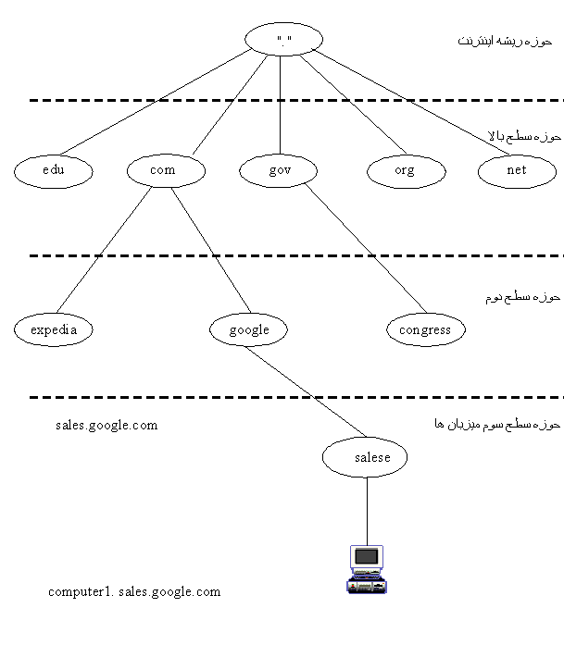
شکل 8-6 سیستم نام حوزه

Slide 32
رایج ترین پسوندهای حوزه که در حال حاضر قابل دسترس بوده و به صورت رسمی مورد تائید هستند در فهرست زیر ارائه شده اند.
.com بنگاه ها/سازمان های تجاری
.edu موسسات آموزشي
.govآژانس هاي دولتي ايالات متحده
.mil ارتش ايالات متحده
.net كامپيوترهاي شبكه
.org سازمان ها و انجمن هاي غير انتفاعي
.biz شركت هاي تجاري
.info تامين كنندگان اطلاعات

Slide 33
معماري و اداره اينترنت
هيچ كس مالك اينترنت نيست و هيچ منبع رسمي براي آن وجود ندارد . البته خط مشي هاي جهاني اينترنت توسط عده اي از سازمان هاي تخصصي و مسئولين دولتي تبيين شده است . ار آن جمله عبارتند از : (IAB) Internet Architecture Board كه ساختار كلي اينترنت را تعريف مي كند ، Internet Corporation For Assigned Names and Numbers (ICANN) كه آدرس هاي IP رانسبت مي دهد و World Wide Web Consortium (W3C) كه زبان HTML و ساير استاندارد هاي برنامه نويسي را براي وب تنظيم مي كند .
پشتيبان اينترنت به شبكه هاي منطقه اي متصل است كه به نوبه خود دسترسي به تامين كنندگان خدمات ، شركت هاي بزرگ و موسسات دولتي را فراهم مي كنند . نقاط دسترسي شبكه (NAP) و مبادله ناحيه شهري (MAE) ، هاب هايي هستند كه پشتيبان مي تواند آن ها را نقطه طلاقي شبكه هاي منطقه اي و محلي قرار دهد و مالكين پشتيبان مي توانند با يكديگر ارتباط برقرار كنند .

Slide 34
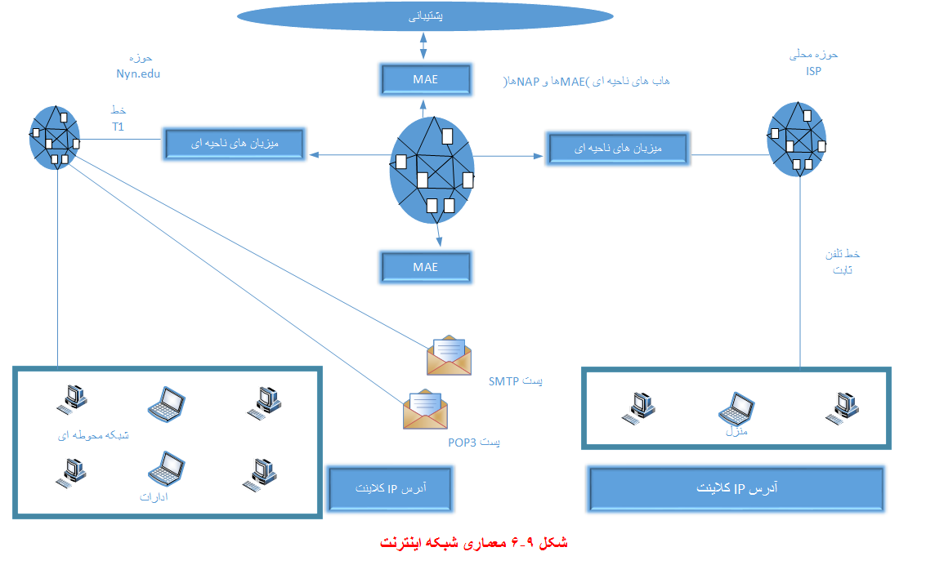

Slide 35
اينترنت آينده : IPv6 و internet2
به دليل رشد روز افزون جمعيت اينترنت ، به زودي تا سال 2012 تا 2013 با استفاده از قواعد آدرس دهي موجود ، آدرس كم خواهد آورد . در حال حاضر نسخه جديدي از شماي آدرس دهي IP در دست تهيه است كه پروتكل اينترنت نسخه شش IPv6) ) نام دارد . اين شما از آدرس هاي 128 بيتي ( دو به توان صد و بيست و هشت ) استفاده مي كند كه بيش از يك كادريليون آدرس منحصر به فرد توليد مي كند .
اینترنت 2 و اینترنت نسل جدید (NGI) کنسرسیومی از دویست دانشگاه،بنگاه خصوصی و آژانس های دولتی در ایالات متحده است که روی نسخه جدید و قدرتمندی از اینترنت با پهنای باند بسیار بالا کار می کنند.

Slide 36
خدمات اینترنت و ابزارهای ارتباط
خدمات اينترنت عبارتند از : پست الكترونيكي ، گروه هاي مباحثه الكترونيكي ، چت و پيام رساني فوري ، Telnet ، پروتكل انتقال فايل و وب جهان گستر.
كامپيوترهاي كلاينت كه مرورگر وب يا نرم افزار ديگري را اجرا مي كنند، مي توانند به مجموعه اي از خدمات در سرورهاي اينترنت دسترسي يابند. اين خدمات ممكن است همگي روي يك سرور واحد اجرا شده و يا در چند سرور خاص پياده سازي شوند.

Slide 37
جدول 3-6 خدمات اصلی اینترنت
قابلیت | عملکردهای پشتیبانی شده
پست الكترونيكي | پيام رساني فرد به فرد، به اشتراك گذاري اسناد
چت و پيام رساني فوري | گفتمان هاي متعادل
گروه هاي خبري | گروه هاي مباحثه اي در تابلوي اعلانات الكترونيكي
Telnet | ورود به سيستم يك كامپيوتر و كار با كامپيوتر ديگر
پروتكل انتقال فايل (FTP) | انتقال فايل ها از كامپيوتري به كامپيوتر ديگر
وب جهان گستر | بازيابي، فرمت بندي و نمايش اطلاعات ( از جمله متن، صدا،گرافیک و ویدئو)با استفاده از لینکهای فوق متن

Slide 38
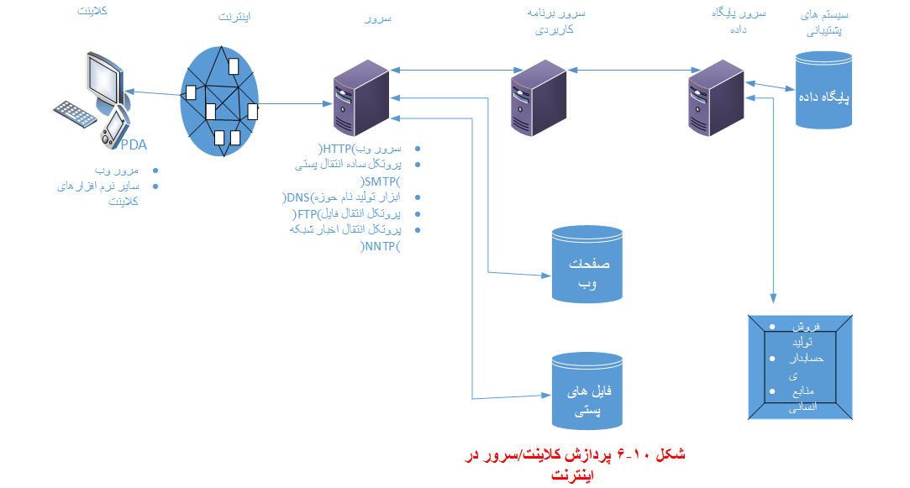

Slide 39
پست الکترونیکی امکان مبادله پیغام ها از کامپیوتری به کامپیوتر دیگر،با قابلیت های برای ارسال پیغام به چند گیرنده،ارسال مجدد پیغام ها وپیوست اسناد متنی یا فایل های چند رسانه به پیغام ها را فراهم می کند.
پیام رسانی فوری نوعی خدمات چت است که به اعضا امکان می دهد از کانال های چت خصوصی استفاده کنند.
سيستم هاي پيام رساني فوري براي مصرف كنندگان عبارتند از: Yahoo! Messenger و AOL Instant Messenger.

Slide 40
صدا روي IP
اينترنت حتي به پلت فرم معروفي براي انتقال صدا و شبكه شركت تبديل شده است. فناوري صدا روي IP (VoIP) اطلاعات صدا را به صورت ديجيتال و با استفاده از تبديل به بسته تحويل مي دهد. به اين ترتيب ديگر نيازي به پرداخت هزينه هاي مربوط به شبكه هاي تلفن راه دور و محلي نيست.
تماس تلفني VoIP پيغام صوتي را ديجيتالي و به صورت بسته هاي داده تقسيم مي كند. اين بسته هاي داده در طول مسيرهاي مختلف حركت كرده و در نهايت در مقصد نهايي دوباره هم بندي مي شوند. نزديك ترين پردازنده به مقصد تماس كه مدخل نام دارد، بسته ها را به ترتيب صحيح مرتب كرده و آن ها را از شماره تلفن گيرنده يا آدرس IP كامپيوتر گيرنده هدايت مي كند.

Slide 41
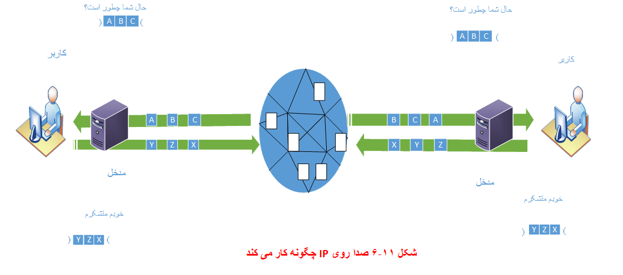

Slide 42
شبكه IP علاوه بر كاهش هزينه هاي راه دور و حذف هزينه هاي ماهانه براي خطوط خصوصي، زير ساخت واحدي را براي داده هاي صوتي هم براي خدمات ارتباطي راه دور و هم براي خدمات كامپيوتري فراهم مي كند. شركت ها ديگر مجبور نيستند از شبكه هاي مجزا استفاده كنند يا براي هريك از اين شبكه ها از خدمات و پرسنل مجزايي بهره بگيرند.
مزيت ديگر VoIP در انعطاف پذيري آن است. اين تلفن ها بر خلاف شبكه تلفن سنتي، بدون نياز به اعمال تغيير يا پيكربندي مجدد شبكه مي توانند به ادارات مختلف اضافه شده يا از آن ها حذف شوند. با استفاده از VoIP مي توان كنفرانس تلفني را فقط با كليك و كشيدن ساده در صفحه نمايش كامپيوتر و انتخاب نام اعضاي شركت كننده در كنفرانس برگزار كرد. پست صوتي و پست الكترونيكي را مي توان در يك دايركتوري واحد با هم تركيب كرد.

Slide 43
شبكه هاي خصوصي مجازي
منظور از شبكه خصوصي مجازي (VPN) شبكه اي ايمن، رمزگذاري شده و خصوصي است كه در درون شبكه عمومي پيكر بندي مي شود تا بتواند از مزاياي مديريتي و فروش ارايه شده در شبكه هاي بزرگ مانند اينترنت بهره مند شود.
VPN شبكه اي خصوصي از كامپيوترهايي است كه با استفاده از اتصال تونل ايمن در اينترنت به هم لينك شده اند. اين شبكه با رمزگذاري كردن داده و قرار دادن آنها در درون پروتكل اينترنت (IP) از انتقال داده در اينترنت عمومي محافظت مي كند. سازمان ها با قرار دادن و پنهان كردن محتويات پيغام هاي شبكه مي توانند اتصالي خصوصي ايجاد كنند كه به سلامت از اينتزنت عمومي عبور خواهد كرد.

Slide 44
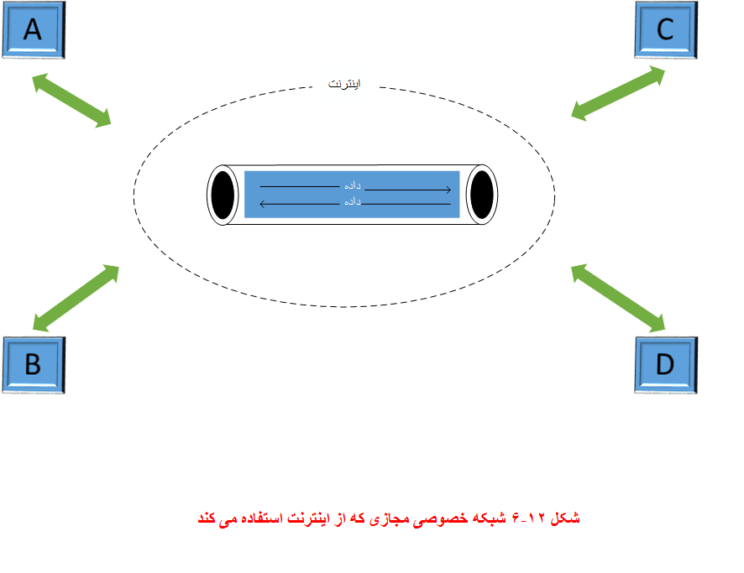

Slide 45
وب جهان گستر
وب معروف ترین خدمات اینترنت است.وب سیستمی است با استانداردهای پذیرفته جهانی برای ذخیره سازی،بازیابی،فرمت بندی و نمایش اطلاعات با استفاده از معماری کلاینت/سرور.
هر وب سایت مجموعه ای از صفحات وب است که به صفحه مبدا لینک شده اند.

Slide 46
فوق متن
صفحات وب مبتني بر زبان استاندارد برنامه نويسي فوق متن (HTML) هستند كه اسناد را فرمت بندي كرده و لينك هاي پويا را به ساير اسناد و تصاوير ذخيره شده در همان كامپيوتر يا كامپيوترهاي راه دور ضميمه مي كند.
پروتكل انتقال فوق متن HTTP استانداردي ارتباطي است كه براي انتقال صفحات در وب مورد استفاده قرار مي گيرد.
مسير دايركتوري و نام سند، دو قطعه ديگر از اطلاعات در آدرس وب هستند كه به مرورگر كمك مي كنند صفحه درخواستي را جستجو كند. اين آدرس روي هم رفته مكان يابي منبع يك شكل (URL) ناميده مي شود. زماني كه URL را در مرورگر تايپ مي كنيد، نرم افزار مرورگر دقيقاٌ درمي يابد اطلاعات را در كجا جستجو كند.

Slide 47
سرورهاي وب
سرور وب، نرم افزاري است كه براي يافتن و مديريت صفحات وب ذخيره شده مورد استفاده قرار مي گيرد.
رايج ترين سرور وب كه امروزه مورد استفاده قرار مي گيرد Apache HTTP Server است كه هفتاد درصد از بازار را در اختيار دارد. Microsoft Internet Information Services دومين سرور وب رايج است كه بيست و يك درصد از بازار را در اختيار دارد.

Slide 48
جستجو برای اطلاعات در وب
موتور جستجوي Google به صورت مداوم در حال جستجوي وب، ايندكس كردن محتواي هر صفحه، محاسبه ميزان معروفيت آن و ذخيره سازي صفحات به گونه اي است كه بتواند به سرعت به درخواست هاي كاربران براي مشاهده صفحه پاسخ دهد. كل اين فرآيند فقط نيم ثانيه طول مي كشد.
زماني كه كاربران واژه جستجو را در Google، MSN، Yahoo! يا سايت هاي ديگر تحت پوشش اين موتورهاي جستجو وارد مي كنند، دو نوع فهرست بندي را دريافت مي كنند: لينك هايي كه تحت حمايت مالي مسئولين تبليغات هستند تا در فهرست قرار گيرند ( معمولا در بالاي صفحه نتايج جستجو نمايش داده مي شوند) و نتايج جستجو كه تحت حمايت مالي كسي نبوده و به طور طبيعي يافت شده اند.
Google رايج ترين موتور جستجوي وب است كه به پنجاه و شش درصد از تمام جستجوهاي وب رسيدگي مي كند.

Slide 49
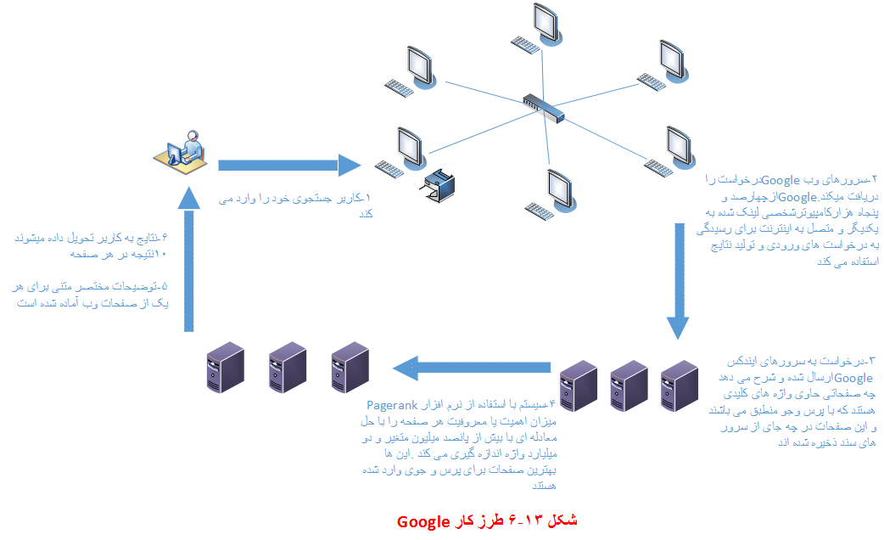

Slide 50
شکل14-6موتورهای اصلی جستجوی وب

Slide 51
ربات هاي خريد از عامل نرم افزاري هوشمند براي جستجوي اينترنت و يافتن اطلاعات خريد كمك مي كنند. ربات هاي خريد مانند MySimon يا Google Product Search به افراد علاقمند به خريد كمك مي كنند تا اطلاعات مربوط به محصولات مورد علاقه خود را فيلتر و بازيابي كرده، محصولات مشابه را بر اساس معيارهاي مشخص شده توسط كاربران ارزيابي نموده و با فروشندگان در مورد قيمت و موجودي محصولات مشخص شده توسط كاربر جستجو كرده و فهرستي از سايت ها را بر مي گردانندكه محصول را به همراه اطلاعات قيمت گذاري و لينك خريد ارائه مي كنند.

Slide 52
وب معنايي تلاشي مشاركتي است كه توسط كنسرسيوم وب جهان گستر صورت گرفته تا با كاهش دخالت نيروي انساني در جستجو و پردازش اطلاعات وب، جستجوي وب را كارآمدتر سازد.

Slide 53
وب 2
نوآوري هايي كه وب 2 را متمايز ميكنند عبارتند از: mashup ها، وبلاگ ها، RSSو Wiki ها.
Mashupها خدماتي نرم افزاري هستند كه به كاربران و طراحان سيستم امكان مي دهند محتويات يا مؤلفه هاي نرم افزاري را با هم تركيب كرده و تطبيق دهند تا بتوانند چيز كاملا جديدي را ايجاد كنند.
بلاگ، اصطلاح رايجي براي وبلاگ بوده و به وب سايتي غير رسمي و در عين حال ساختاريافته اشاره دارد كه از اعضا ثبت نام مي كند و آن ها مي توانند داستان ها، عقايد و لينك هايي را به وب سايت هاي ديگر مورد علاقه خود ايجاد كنند.

Slide 54
RSS
RSS كه مخفف Rich Site Summary يا Really Simple Syndication است، در حقيقت سنديكاي محتويات وب سايت است، به صورتي كه مي توانيد از آن در تنظيمات ديگري استفاده كنيد. فناوري RSS محتويات خاصي را از وب سايت ها استخراج كرده و آن را به صورت خودكار به كامپيوترهاي كاربران تزريق مي كند تا بتوانند براي مشاهده بعدي ذخيره شوند.
بلاگ ها به بازديدكنندگان امكان مي دهند توضيحاتي را به محتويات اوليه اضافه كنند، اما به آن ها اجازه نمي دهند محتويات پست شده اوليه را تغيير دهند. در عوض Wiki ها وب سايت هايي مشاركتي هستند كه بازديدكنندگان آن ها مي توانند محتويات سايت از جمله آثار مؤلفين قبلي را اضافه يا حذف كرده و يا تغيير دهند. Wiki از يك كلمه هاوايي گرفته شده كه به معناي سريع است. شايد شناخته شده ترين سايت Wiki، همان Wikipedia باشد كه دايرة المعارف Online حجيم و داراي منبع آزادي است كه هر فردي مي تواند در آن مشاركت داشته اشد.

Slide 55
اينترانت ها
اينترانت، شبكه سازماني داخلي است كه دسترسي به داده را در سراسر سازمان امكان پذير مي سازد. براي ايجاد يك اينترانت ساده بايد كامپيوتر كلاينت با استفاده از مرورگر وب به كامپيوتري با نرم افزار سرور وب لينك شده و از شبكه TCP/IP با نرم افزاري استفاده شود كه مانع ورود افراد بيگانه به شبكه مي شود.

Slide 56
اكسترانت ها
شركت ها اكسترانت را ايجاد مي كنند تا به فروشندگان و مشتريان مجاز اجازه دهند به صورت محدود به اينترانت داخلي شركت دسترسي داشته باشند. اكسترانت ها غالبا براي همكاري با ساير شركت ها براي مديريت زنجيره تأمين، طراحي و توسعه توليد و فعاليت هاي آموزشي مورد استفاده قرار مي گيرند.

Slide 57
انقلاب بي سيم
دستيارهاي ديجيتال شخصي (PDA)، كامپيوترهاي كوچك و قابل حملي هستند كه از برنامه هاي كاربردي مانند برنامه هاي زمان بندي الكترونيكي، دفترچه هاي آدرس، حافظه هاي كوچك و برنامه هاي پيگيري مخارج استفاده مي كنند. مدل هايي كه داراي قابليت هاي تلفن سلولي ديجيتال مانند پيغام رساني پست الكترونيكي، دسترسي بي سيم به اينترنت، ارتباط صوتي و دوربين هاي ديجيتال هستند تلفن هوشمند نام دارند.

Slide 58
سيستم هاي سلولي
تلفن هاي سلولي و تلفن هاي هوشمند، با قدرت پردازش و ذخيره سازي معادل يك كامپيوتر شخصي شش يا هفت سال قبل، به ابزاري چند منظوره براي انتقال داده ديجيتال تبديل شده اند. از آنها براي پخش موسيقي و بازي، جستجو در وب و حتي انتقال داده شركت نيز استفاده مي شود.

Slide 59
استانداردها و نسل هاي جديد شبكه سلولي
خدمات سلولي ديجيتال از استانداردهاي مشابه مختلفي استفاده مي كند. در اروپا و بيشتر قسمت هاي ديگر دنيا در خارج از ايالات متحده، اين استاندارد با نام سيستم جهاني براي ارتباط موبايل يا GSM در ايالات متحده بسيارند كه عبارتند از: T-Mobile و Cingular.
استاندارد اصلي در ايالات متحده (CDMA) Code Division Multiple Access نام دارد كه سيستم مورد استفاده Verizon و Sprint است. اين سيستم روي چند فركانس مختلف انتقال يافته و كل طيف را اشغال مي كند و به صورت تصادفي و به مرور زمان محدوده اي از فركانس ها را به كاربران نسبت مي دهد. به طور كلي پياده سازي CDMA ارزان تر است و استفاده از طيف در آن كارآمدتر بوده و كيفيت بالاتري براي صوت و داده نسبت به GSM فراهم مي كند.

Slide 60
شبكه هاي نسل سوم (3G)
كاريرهاي بي سيم در حال ارايه به شبكه هاي سلولي قدرتمندتري به نام شبكه هاي نسل سوم (3G) هستند كه سرعت انتقال در آن ها از 384 كيلو بيت در ثانيه براي كاربران سيار مانند كاربراني كه در داخل اتومبيل هستند تا بيش از دو مگابيت در ثانيه براي كاربران ثابت متغيير است.

Slide 61
شبكه هاي كامپيوتري بي سيم و دسترسي به اينترنت
بلوتوث نام مرسوم براي استاندارد شبكه بي سيم 15/802 است كه براي ايجاد شبكه ناحيه شخصي (PAN) مفيد واقع مي شود. اين شبكه مي تواند هشت ابزار در درون ناحيه اي ده متري را با استفاده از ارتباطات راديويي با توان پايين به هم لينك كند و مي تواند تا 722 كيلوبيت بر ثانيه را در باند 4/2 گيگاهرتزي انتقال دهد. بلوتوث به دستگاه هاي مختلف از جمله تلفن هاي سلولي، PDA ها، صفحه كليد و ماوس هاي بي سيم، كامپيوترهاي شخصي و چاپگرها امكان مي دهد تا با يكديگر به صورت بي سيم در فضاي كوچك سي پايي( ده متري) ارتباط متقابل برقرار كنند.

Slide 62
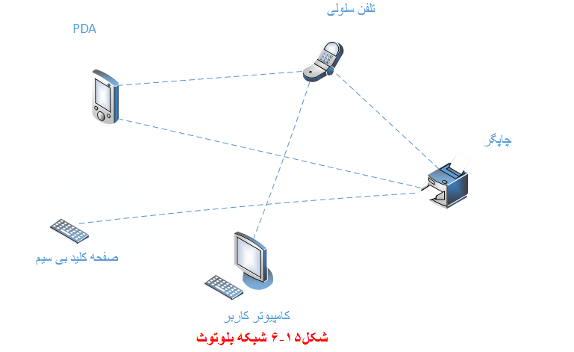

Slide 63
Wi-Fi
مجموعه استانداردهاي 802.11 براي LAN هاي بي سيم با نام Wi-Fi نيز شناخته مي شوند. در اين خانواده سه استاندارد وجود دارد: 802.11a، 802.11b، 802.11g. ضمنا 802.11n استاندارد جديدي است كه براي افزايش سرعت ظرفيت شبكه بي سيم طراحي شده است.
استاندارد 802.11a مي تواند تا 54 مگابيت در ثانيه را در محدوده فركانس غير مجاز پنج گيگاهرتز انتقال دهد و فاصله مؤثر آن ده تا سي متر است. استاندارد 802.11g مي تواند تا يازده مگابيت در ثانيه را در باند غير مجاز 4/2 گيگا هرتز انتقال دهد و فاصله مؤثر آن سي تا پنجاه متر است. استاندارد 802.11g مي تواند تا 54 مگابيت بر ثانيه را داده را انتقال دهد.
در بيشتر ارتباطات Wi-Fi، ابزارهاي بي سيم با استفاده از نقاط دسترسي با LAN با سيم ارتباط برقرار مي كنند. منظور از نقطه دسترسي، جعبه اي متشكل از گيرنده/فرستنده راديويي و آنتن هايي است كه شبكه سيمي، مسيرياب يا هاب را به هم لينك مي كنند.

Slide 64
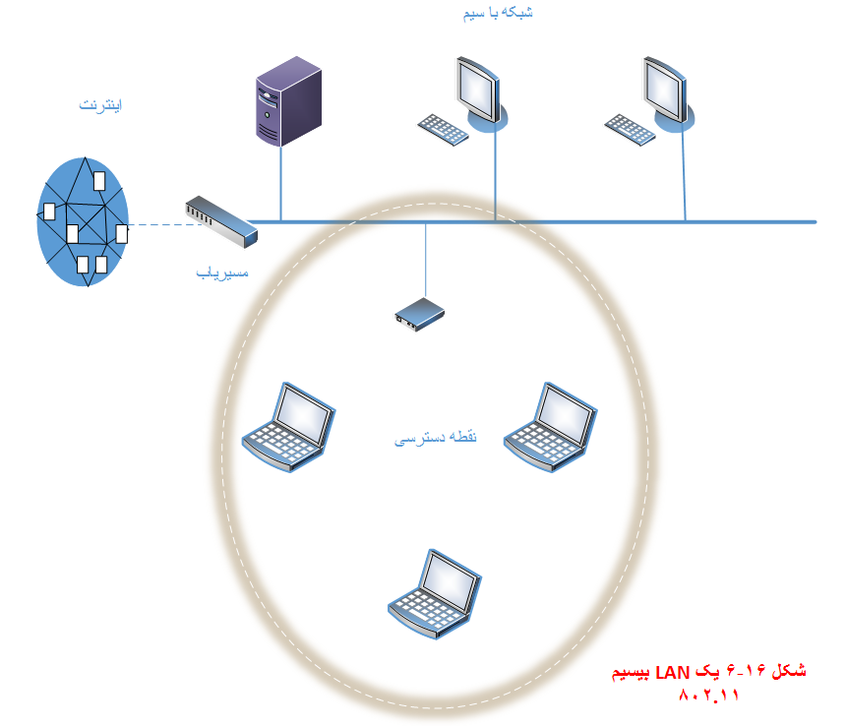

Slide 65
Wi-Fi و دسترسي اينترنت بي سيم
نقاط حساس معمولا متشكل از يك يا چند نقطه دسترسي هستند كه در سقف، ديوار و يا ساير محل هاي استراتژيك در مكان هاي عمومي تعبيه شده تا بيشترين پوشش بي سيم را براي منطقه اي خاص به همراه داشته باشد.
در حال حاضر اگر نقاط حساس مكان هاي مختلف از خدمات شبكه Wi-Fi‌ متفاوتي استفاده كنند، كاربران نمي توانند به صورت آزادانه از محلي با نقاط حساس به محل ديگري با نقاط حساس انتقال يابند. مگر اينكه اين خدمات رايگان باشند، در غير اين صورت كاربر بايد براي هر يك از خدمات مختلف با حق دسترسي جداگانه اي وارد سيستم شده و براي هر كدام هزينه اي را پرداخت كند.

Slide 66
يكي از اشكالات اصلي Wi-Fi در ويژگي هاي ضعيف امنيتي آن است كه باعث مي شود اين شبكه هاي بي سيم در معرض خطر هجوم بيگانگان باشند.
اشكال ديگر شبكه هاي Wi-Fi تأثير پذيري آن از سيستم هاي ديگري است كه در همان طيف مشغول به كار هستند، مانند تلفن هاي بي سيم، مايكروويوها يا LAN هاي بي سيم ديگر. شبكه هاي بي سيم مبتني بر استاندارد 802.11n اين مشكل را حل كرده اند. آن ها از چندين آنتن بي سيم به صورت جايگزين براي انتقال و دريافت داده و فناوري جديدي به نام MIMO (چندين ورودي، چندين خروجي) براي هماهنگ سازي چندين سيگنال راديويي همزمان استفاده مي كنند.

Slide 67
WiMax
WiMax كه مخفف for Microwave Access Wordwide Interoperability است، اصطلاح رايجي براي استاندارد 802.16 است كه رابط هوايي براي سيستم هاي ثابت دسترسي بي سيم با باند پهن است. Wimax داراي محدوده دسترسي بي سيم با بيش از سي و يك مايل است كه در مقايسه با سيصد پا براي Wi-Fi و سي پا براي بلوتوث و نرخ انتقال داده با بيش از 75 مگابيت در ثانيه بسيار عالي است. استاندارد 802.16 بالاترين امنيت و كيفيت خدمات رساني را براي پشتيباني از صدا و ويديو به همراه دارد.

Slide 68
شناسايي فركانس راديويي(RFID)
سيستم هاي شناسايي فركانس راديويي(RFID) فناوري قدرتمندي را براي پيگيري حركت كالاها در سراسر زنجيره تأمين فراهم مي كنند. بر چسب RFID بر خلاف باركد ها براي خواندن نياز به دستگاهي با چشم الكترونيكي ندارند.
در داخل برچسب ريز تراشه اي براي ذخيره سازي داده تعبيه شده است. ضمنا آنتني وجود دارد كه داده را براي دستگاه خواننده اطلاعات ارسال مي كند. بر چسب هاي RFID فعال توسط باتري داخلي فعال شده و معمولا قابليت بازنويسي و اصلاح داده را دارند. برچسب هاي غير فعال RFID از منبع خاصي برخوردار نيستند و توان عملكرد خود را از انرژي فركانس راديويي ارسال شده ا ز دستگاه فركانس خوان RFID دريافت مي كنند.
RFID از فرستنده هاي راديويي با توان پايين براي خواندن داده ذخيره شده در برچسب در فاصله اي از يك اينچ تا صد پا استفاده ميكند. اين دستگاه فركانس خوان داده را از برچسب Capture كرده وآن را به كامپيوتر ميزبان در شبكه ارسال مي كند تا مورد پردازش قرار گيرد.

Slide 69
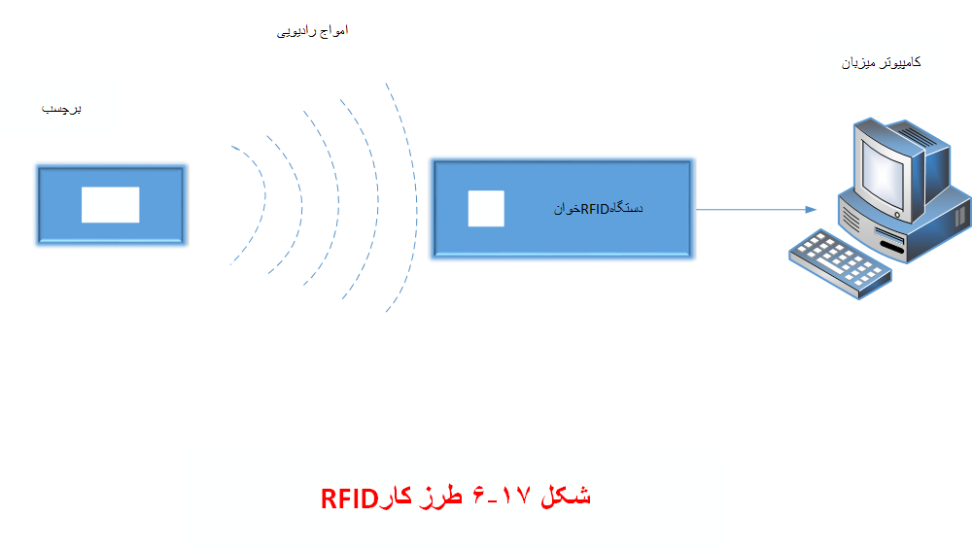

Slide 70
شبكه هاي سنسوري بي سيم
اگر شركت شما نياز به فناوري خاصي داشته باشد تا بر امنيت ساختمان ها نظارت كرده يا ذرات آلوده موجود در هوا را تشخيص دهد، بايد از شبكه سنسوري بي سيم استفاده كند. شبكه هاي سنسوري بي سيم (WSN) شبكه هايي از ابزار هاي بي سيم مرتبط باهم هستند كه در يك محيط فيزيكي تعبيه شده و مي توانند نقاط مختلف را در فضاهاي بزرگ اندازه گيري كنند. اين ابزارها داراي سنسورها و آنتن هايي براي پردازش؛ ذخيره سازي و فركانس راديويي هستند. آن ها به شبكه اي متصل هستند كه داده Capture شده توسط آن ها را مسيريابي كرده و به كامپيوتري براي تحليل هايي بيشتر هدايت مي كنند.

Slide 71
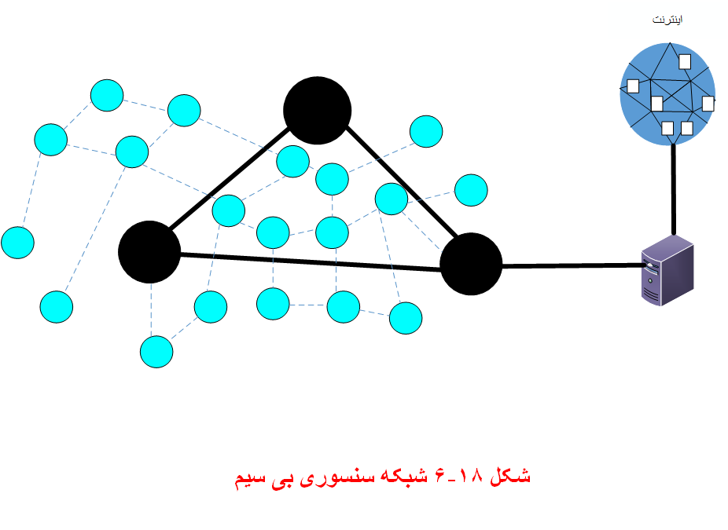

Slide 72
پایان

